Slide 1
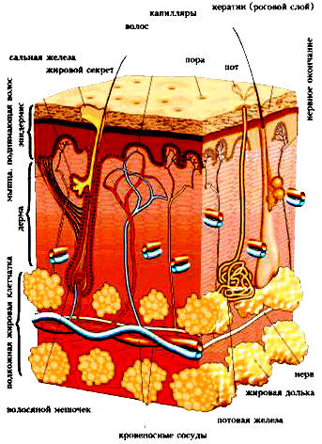
Prezentacii.com
Кожа

Slide 2
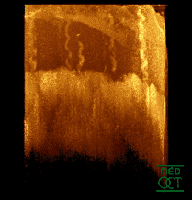
Оптическая томограмма кончика пальцев
Ко́жа — наружный покров организма животного, защищающий тело от широкого спектра внешних воздействий, участвующий в дыхании, терморегуляции, обменных и многих других процессах. Кроме того, кожа представляет массивное рецепторное поле различных видов поверхностной чувствительности (боли, давления, температуры и т. д.).

Slide 3
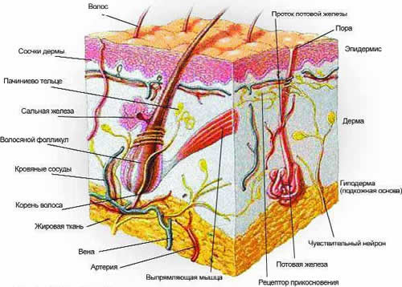
Кожа состоит из эпидермиса, дермы и подкожно-жировой клетчатки (гиподермы).
Эпидермис включает в себя пять слоев эпидермальных клеток. Самый нижний слой — базальный — располагается на базальной мембране и представляет собой 1 ряд призматического эпителия. Сразу над ним лежит шиповатый слой (3-8 рядов клеток с цитоплазматическими выростами), затем следует зернистый слой (1-5 рядов уплощенных клеток), блестящий (2-4 ряда безъядерных клеток, различим на ладонях и стопах) и роговой слой, состоящий из многослойного ороговевающего эпителия. Эпидермис также содержит меланин, который окрашивает кожу и вызывает эффект загара.

Slide 4
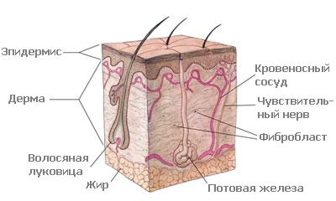
Дерма , или собственно кожа, представляет собой соединительную ткань и состоит из 2-х слоев — сосочкового слоя, на котором располагаются многочисленные выросты, содержащие в себе петли капилляров и нервные окончания, и сетчатого слоя, содержащего кровеносные и лимфатические сосуды, нервные окончания, фолликулы волос, железы, а также эластические, коллагеновые и гладкомышечные волокна, придающие коже прочность и эластичность.

Slide 5
Подкожно-жировая клетчатка состоит из пучков соединительной ткани и жировых скоплений, пронизанных кровеносными сосудами и нервными волокнами. Физиологическая функция жировой ткани заключается в накоплении и хранении питательных веществ. Кроме того, она служит для терморегуляции и дополнительной защиты половых органов.
Помимо самой кожи в организме имеются её анатомические производные — образования, которые получают развитие из кожи и её зачатков. Различные выделения желёз, расположенных в коже, также являются частью наружного покрова организма.

Slide 6
Функции кожи.
Защитная : защищает организм от действия механических и химических факторов, ультрафиолетового излучения, проникновения микробов, потери и попадания воды извне
Терморегуляторная : за счет излучения тепла и испарения пота
участие в водно-солевом обмене : связано с потоотделением
экскреторная : выведение с потом продуктов обмена, солей и лекарств
депонирование крови : в сосудах кожи может находиться до 1 литра крови
эндокринная и метаболическая : синтез и накопление витамина D, а также гормонов
Рецепторная : благодаря наличию многочисленных нервных окончаний
иммунная : захват, процессинг и транспорт антигенов с последующим развитием иммунной реакции

Slide 7
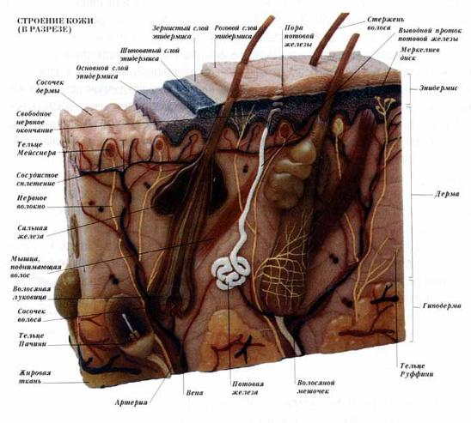
Различают:
толстую кожу (на ладонях и подошвах) — образована толстым (400—600 мкм) эпидермисом, нет волос и сальных желёз;
тонкую кожу (на остальных частях тела) — состоит из тонкого (70-140 мкм) эпидермиса; есть волосы и кожные железы.

Slide 8
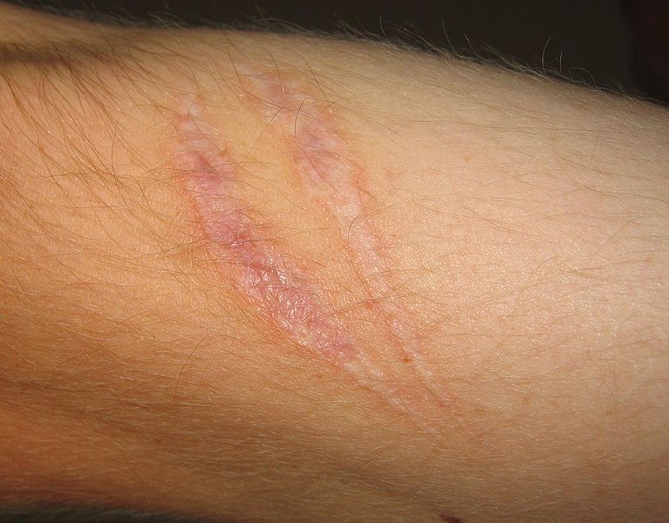
Рубцы на коже человека
Кожа человека
Площадь кожи у взрослого человека достигает 1,5 — 2,3 м², а масса кожного покрова — 15 % всей массы человека.

Slide 9
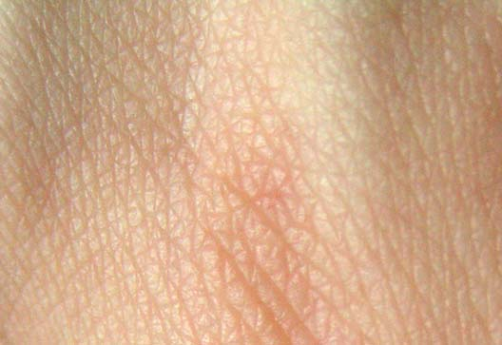
Поверхность кожи человека

Slide 10
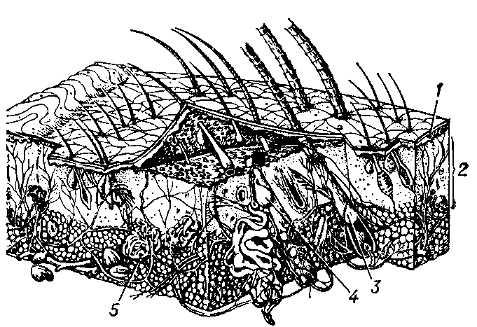

Slide 11
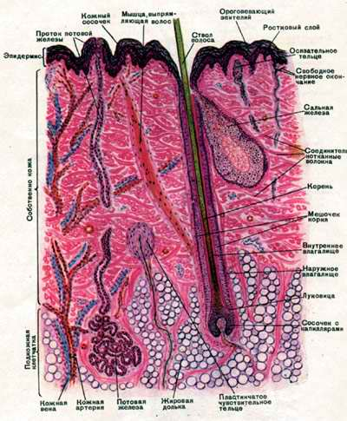

Slide 12
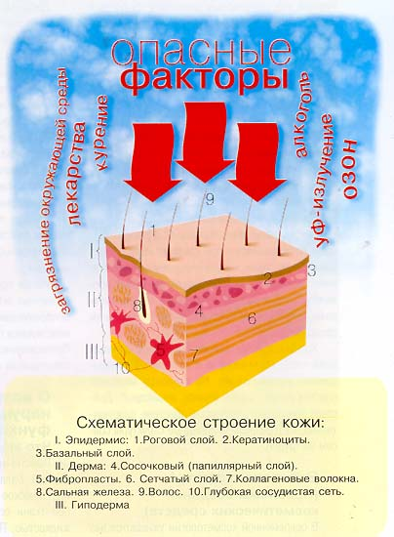

Slide 13
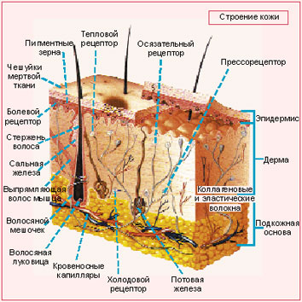

Slide 14
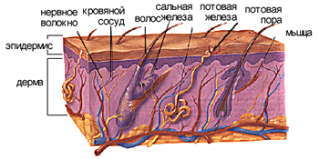

Slide 15
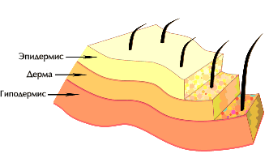

Slide 16
